Slide 1

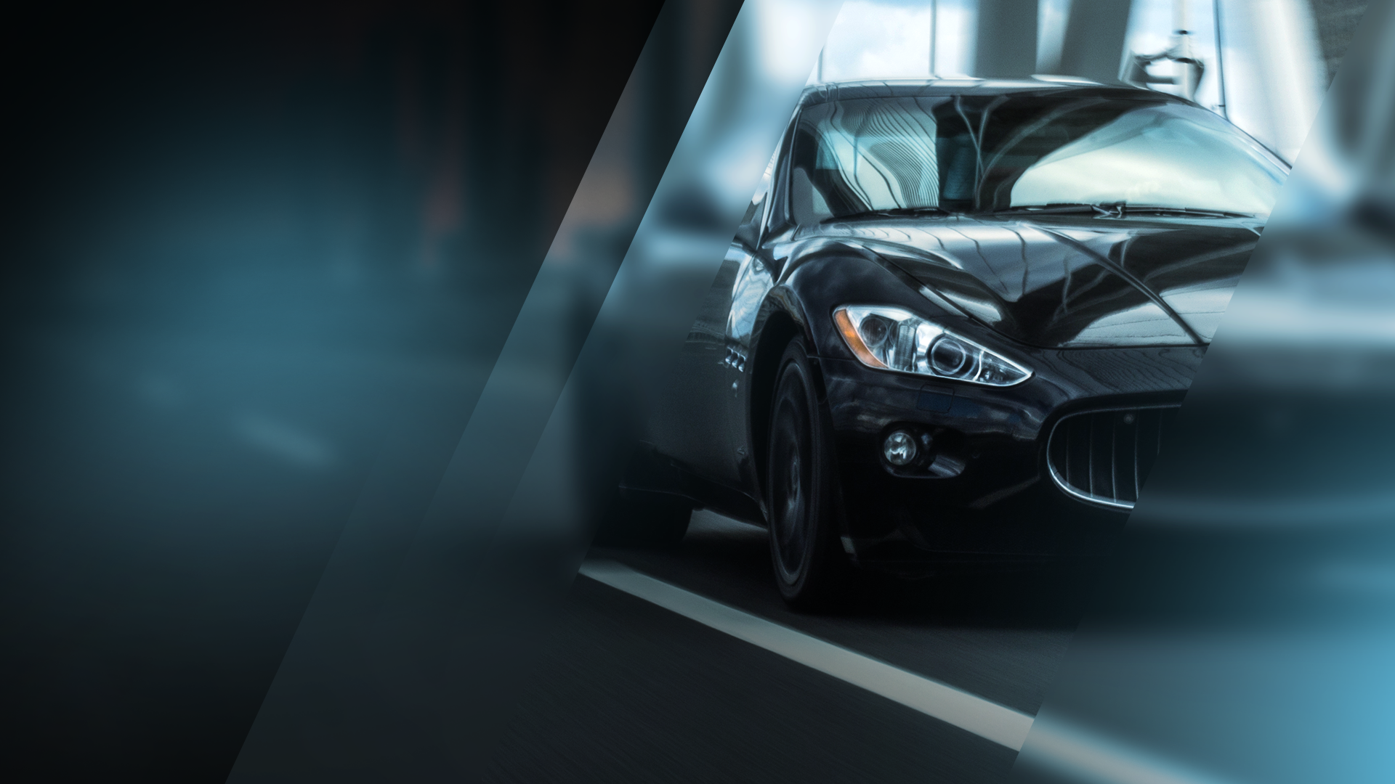

Curso de técnicas avançadas de colorimetria

Slide 2


OBJETIVO
Apresentar os conceitos e técnicas fundamentais para a execução do ajuste de cor em repintura automotiva, visando agilidade, qualidade, precisão na aplicação, redução do tempo de serviço, garantindo um acabamento perfeito e profissional.
Ao término deste curso, o treinando estará capacitado a aplicar técnicas de ajuste de tonalidades e cores, com qualidade e precisão nas etapas de preparação, aplicação do acabamento, sem desperdício de tempo e consumo de materiais.

Slide 3


MÓDULOS SOBRE
A FÍSICA DA COR
1. Processo de Cores
2. Percepção de Cor
3. Cores Sólidas
4. Cores Metálicas
5. Cores Metálicas/Perolizadas
6. Cores Perolizadas TriCoat
7. Desvio das cores

Slide 4

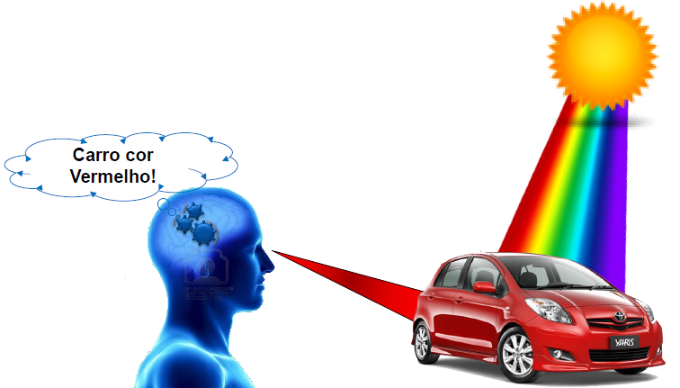
O QUE É COR?
Definição de cor: É a percepção visual do cérebro à partir da luz refletida por um objeto e captada pelos olhos do observador.
Percepção: Quando a luz incide sobre uma superfície, parte dos comprimentos de onda é absorvida e outra parte é refletida. A luz refletida chega aos nossos olhos e é interpretada pelo cérebro como uma determinada cor.

Slide 5

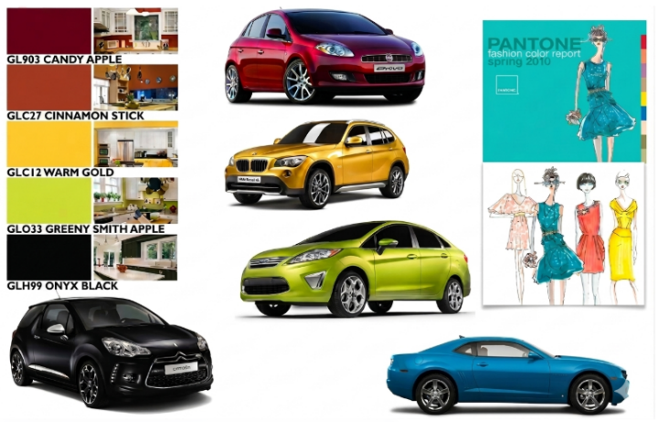
1- PROCESSO DE CORES
O lançamento de novas cores no mercado automotivo, historicamente segue as principais tendências globais.

Slide 6
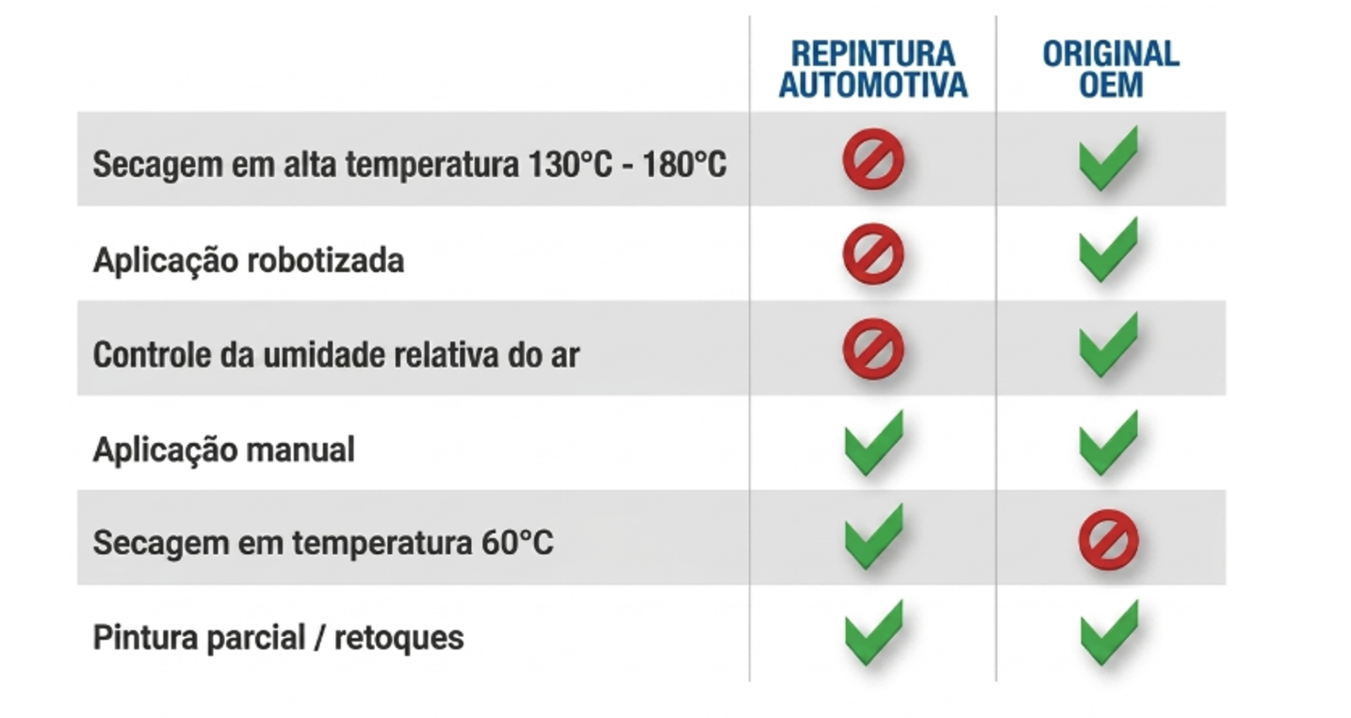
1- PROCESSO DE CORES
Relação entre Pintura OEM e Repintura Automotiva

Slide 7
1 – PROCESSO DE CORES
A propriedade física e a química da tinta mudam drasticamente entre a pintura original a oficina, gerando variações de tonalidade.
Temperatura de linha nas Fábrica X Estufa de Oficina:
• A secagem na linha de produção OEM está padronizada entre 130 à 180°C alinhando as pérolas e alumínios.
• A secagem à 60°C na oficina não é controlada, deixando os pigmentos sujeitos à desorientação alterando a tonalidade na "frente" e “ângulo".
Aplicação Robotizada X Aplicação Manual
• Os robôs aplicam a tinta com atomização eletrostática, pressão e distância constantes.
• O fator humano introduz variações na velocidade da passada e na distância da pistola, mudando a orientação do alumínio.
Clima Controlado X Temperatura Ambiente
• A fábrica opera a linha de pintura com controle de umidade e temperatura.
• Na oficina, a umidade e a temperatura alteram a secagem, exigindo adequação imediata nos diluentes/thinners e endurecedores.

Slide 8

1- PROCESSO DE CORES
Novos pigmentos – Novos Efeitos
Alumínio Silver Dólar | Alumínio Flake | Perolas Espec Xirallics | Perolas Comum Azul/Verde | Perolas Comum Vermelhas | Micro Glass | Perolas Comum Branca
Dificuldade no ajuste de cores:
Pigmentos básicos;
Pigmentos transparentes com partículas de alta tecnologia;
Alumínios especiais;
Pérolas comuns
Pérolas especiais dão profundidade e efeitos ópticos (camaleão);
O desafio do colorista
Identificar a estrutura, o efeito e reproduzi-los com precisão.
Escolha inadequada da partícula e pigmento pode gerar diferenças perceptíveis, sob diferentes condições de iluminação (metameria)

Slide 9
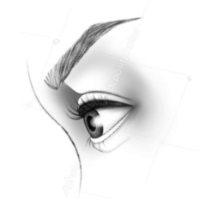
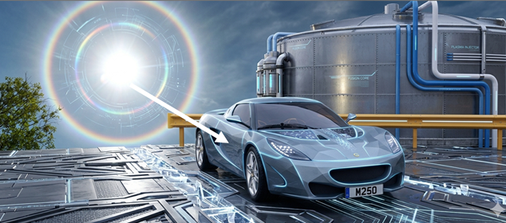
1 – PROCESSO DE CORES
Novos pigmentos e efeitos alteram as cores
1
3
2
A luz(1) incide sobre o objeto(2) e reflete em várias direções, causando diferenças de cor principalmente em metálicas e perolizadas;
Necessário o observador(3) para analisar a cor conforme as instruções a seguir:

Slide 10
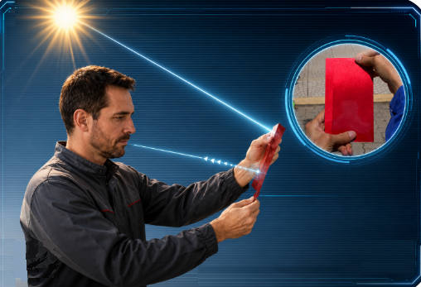
1- PROCESSO DE CORES
Novos pigmentos e efeitos alteram as cores
Face – Ângulo 25
A visualização deve ser feita com o iluminante atrás observador e a luz deve refletir abaixo dos olhos.

Slide 11
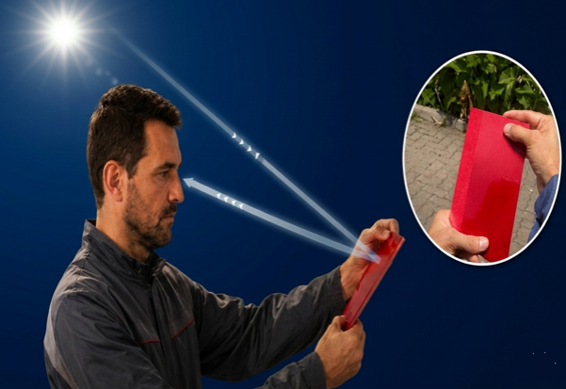
1 – PROCESSO DE CORES
Novos pigmentos e efeitos alteram as cores
Vista – Ângulo 45
A visualização deve ser feita com o iluminante atrás observador e com a luz refletida incidindo nos olhos.

Slide 12

1- PROCESSO DE CORES
Novos pigmentos e efeitos alteram as cores
Flop – Ângulo 75
A visualização deve ser feita com o iluminante atrás observador e com o objeto paralelamente ao solo.

Slide 13
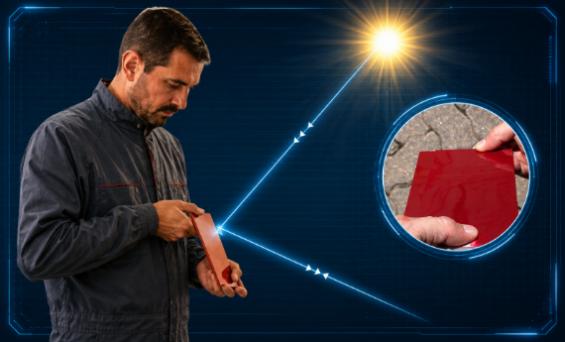
1 – PROCESSO DE CORES
Novos pigmentos e efeitos alteram as cores
Flop – Ângulo de 110
A visualização deve ser feita com o iluminante na frente do observador e com a luz refletida incidindo no solo.

Slide 14
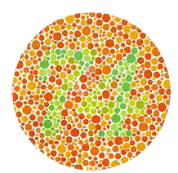
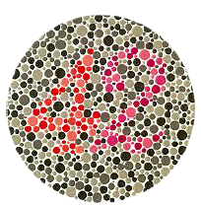
2 – PERCEPÇÃO DE COR
Daltonismo
A percepção das cores pode variar de uma pessoa para outra e podem influenciar diretamente a identificação e a avaliação de tonalidades.
Na colorimetria, enxergar corretamente as diferenças de cor é fundamental para realizar um ajuste preciso da tonalidade.
Teste de Daltonismo
74
42

Slide 15
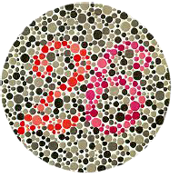
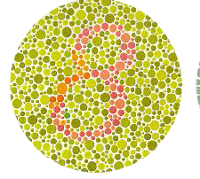
2 – PERCEPÇÃO DE COR
Teste de Daltonismo
26
8

Slide 16
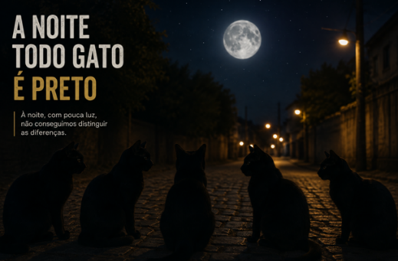
2 – PERCEPÇÃO DE COR
Nós vemos a cor corretamente?
Na ausência de luz, todos os objetos perdem a cor, isto leva-nos portanto a concluir que:
• Não há cor sem luz;
• Não há cor sem o objeto;
• Não há cor sem observador

Slide 17
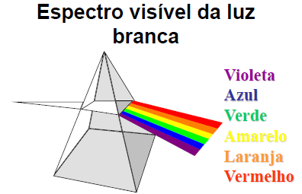
2 – PERCEPÇÃO DE COR
Definição de luz branca
A luz branca não é uma cor única, mas a mistura de todas as cores do espectro visível (arco-íris).

Slide 18

2 – PERCEPÇÃO DE COR
Diferentes tipos de luzes influenciam nas tonalidades
Natural:
• Luz do dia;
• Céu azul claro;
• Raios de sol/céu nublado;
• Céu nublado;
• Céu nublado muito escuro
Condições climáticas influenciam a sua percepção de cor.

Slide 19
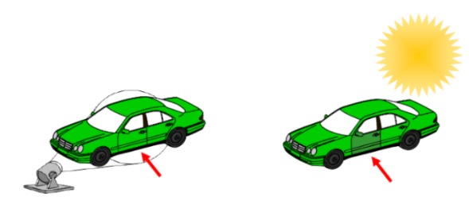
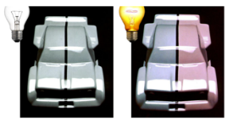
2 – PERCEPÇÃO DE COR
Metamerismo
• A tonalidade da cor muda quando é observada em diferentes tipos de iluminantes.
• O metamerismo surge quando utilizamos pigmentos diferentes dos utilizados na fórmula original.
Luz artificial
Luz natural

Slide 20
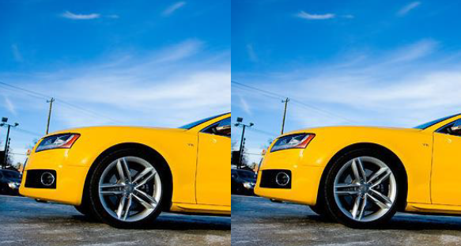
2 – PERCEPÇÃO DE COR
Cores similares e a influência das luzes

Slide 21
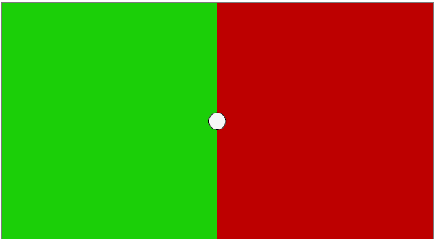
2 – PERCEPÇÃO DE COR
Fixação: teste de ilusão de fadiga

Slide 22
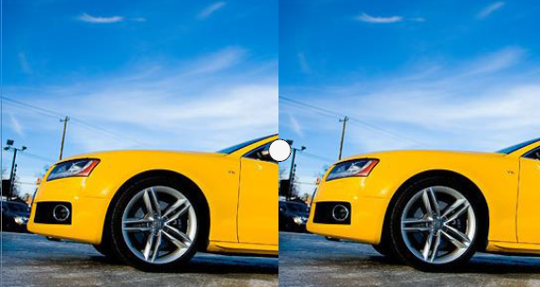
2 – PERCEPÇÃO DE COR
Por um breve momento a cor se apresenta mais vermelha

Slide 23
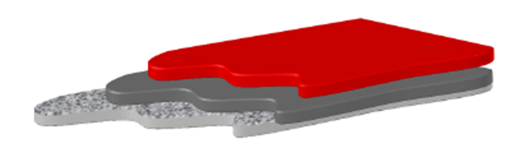
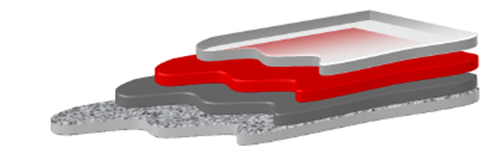
3 – CORES SÓLIDAS
Composição de cores sólidas
Em cores sólidas temos:
Monocamada
Dupla camada

Slide 24
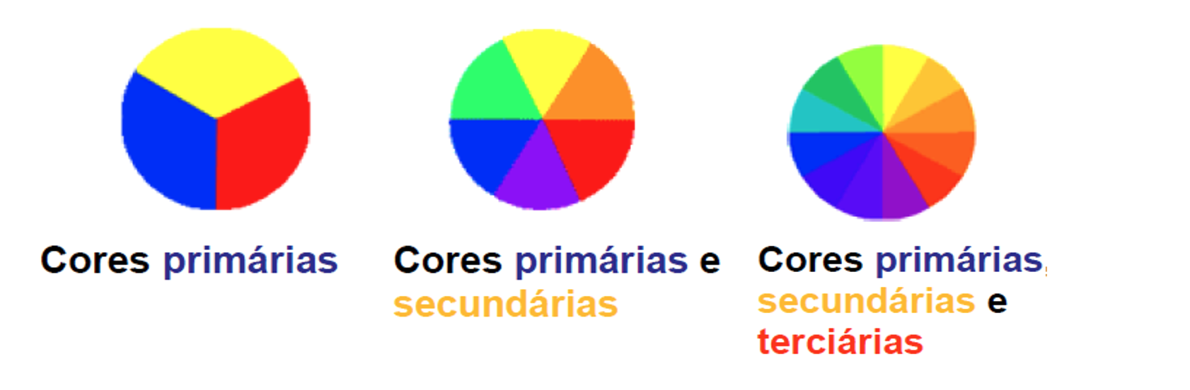
3 – CORES SÓLIDAS
Composição das cores sólidas
Cores primárias:
• Base de toda as cores;
• Cores puras;
• Não podem ser criadas pela mistura de outras cores;
• Cores secundárias e terciárias;
• Criadas pela combinação das outras cores.

Slide 25
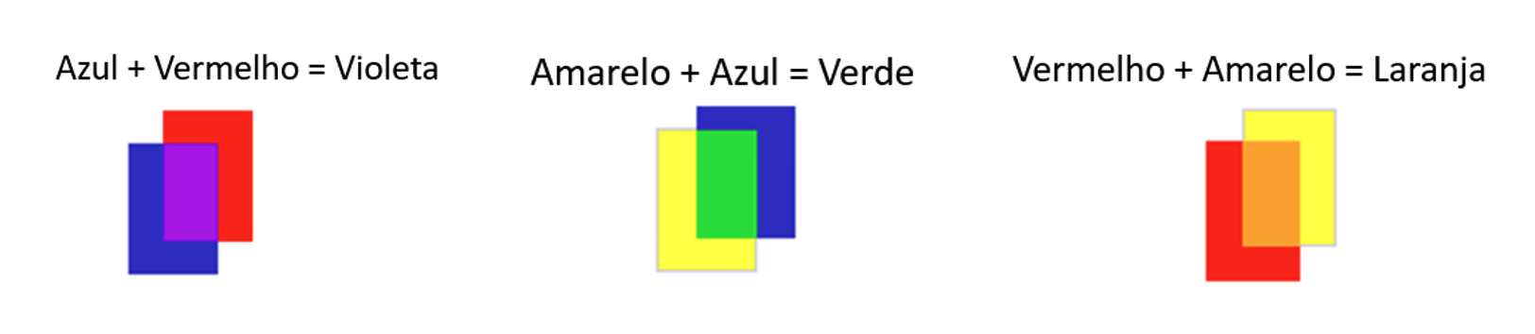
3 – CORES SÓLIDAS
Composição das cores sólidas
Cores primárias:
• Base de toda as cores;
• Cores puras;
• Não podem ser criadas pela mistura de outras cores;
• Cores secundárias e terciárias;
• Criadas pela combinação das outras cores.

Slide 26
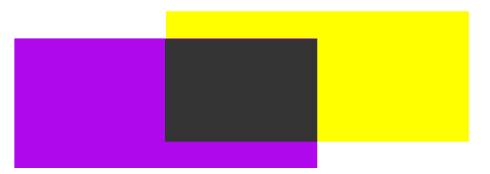
3 – CORES SÓLIDAS
Mistura das cores primárias
Princípio da Neutralização Cromática
• Roxo e Amarelo: São cores complementares (opostas no círculo cromático).
• Combinação resulta em preto
• Anulação mútua – absorve a toda a luz e elimina o reflexo colorido.
• Na Repintura:
• Corrigir desvios (gotas de violeta para anular o amarelado de um branco ou prata).

Slide 27
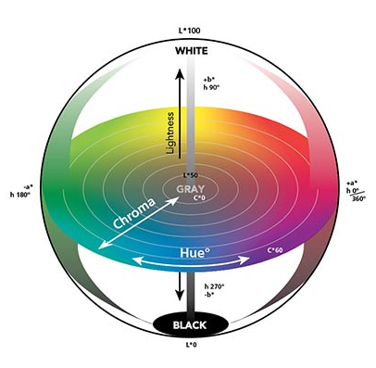
3 – CORES SÓLIDAS
Mistura das cores primárias
Modelo CIE LCH:
L ⬄Luminosidade ⬄ Claro / Escuro
C ⬄ Croma ⬄ Limpo / Sujo
H ⬄ Hue ⬄ Família de cores

Slide 28
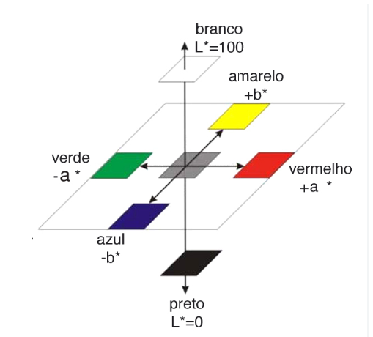
3 – CORES SÓLIDAS
Dicas para avaliação e tingimento
Análise gráfico de Cor LAB
ΔL* = Claro / Escuro ⬄(L+) = Claro
(L-) = Escuro
Δa* = Verde / Vermelho ⬄ (a+) = Vermelho
(a-) = Verde)
Δb* = amarelo / azul ⬄(b+) = Amarelo
(b-) = Azul
ΔE* = diferença total de cor

Slide 29
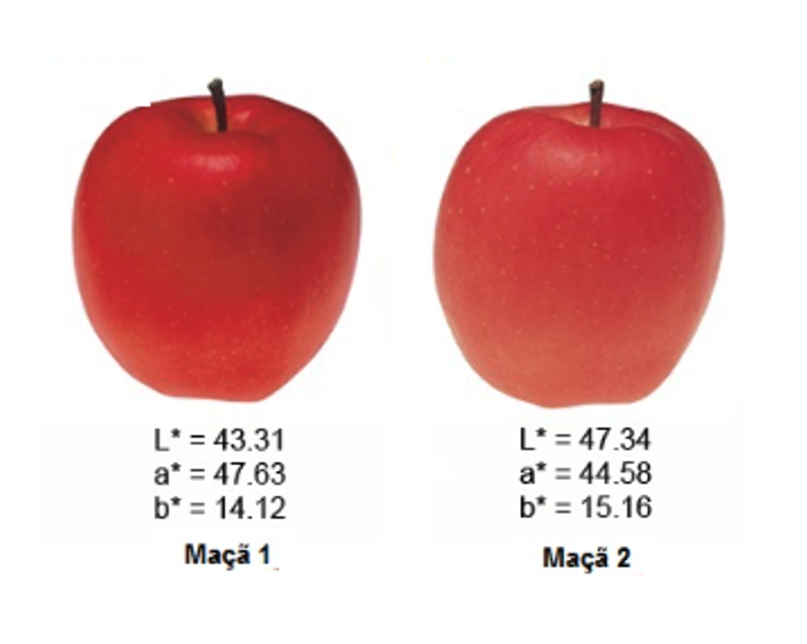
3 – CORES SÓLIDAS
Dicas para avaliação e tingimento
Diferença de cor L*a*b*
L* ⬄ +4,03
a* ⬄ -3,05
b* ⬄ +1,04
E* ⬄ 5,16
ΔE* = [(ΔL²) + (Δa²) + (Δb²)]^{1/2}

Slide 30
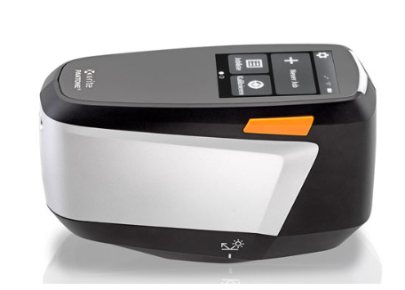
3 – CORES SÓLIDAS
Dicas para avaliação e tingimento
Espectrofotômetro – 5 ângulos

Slide 31
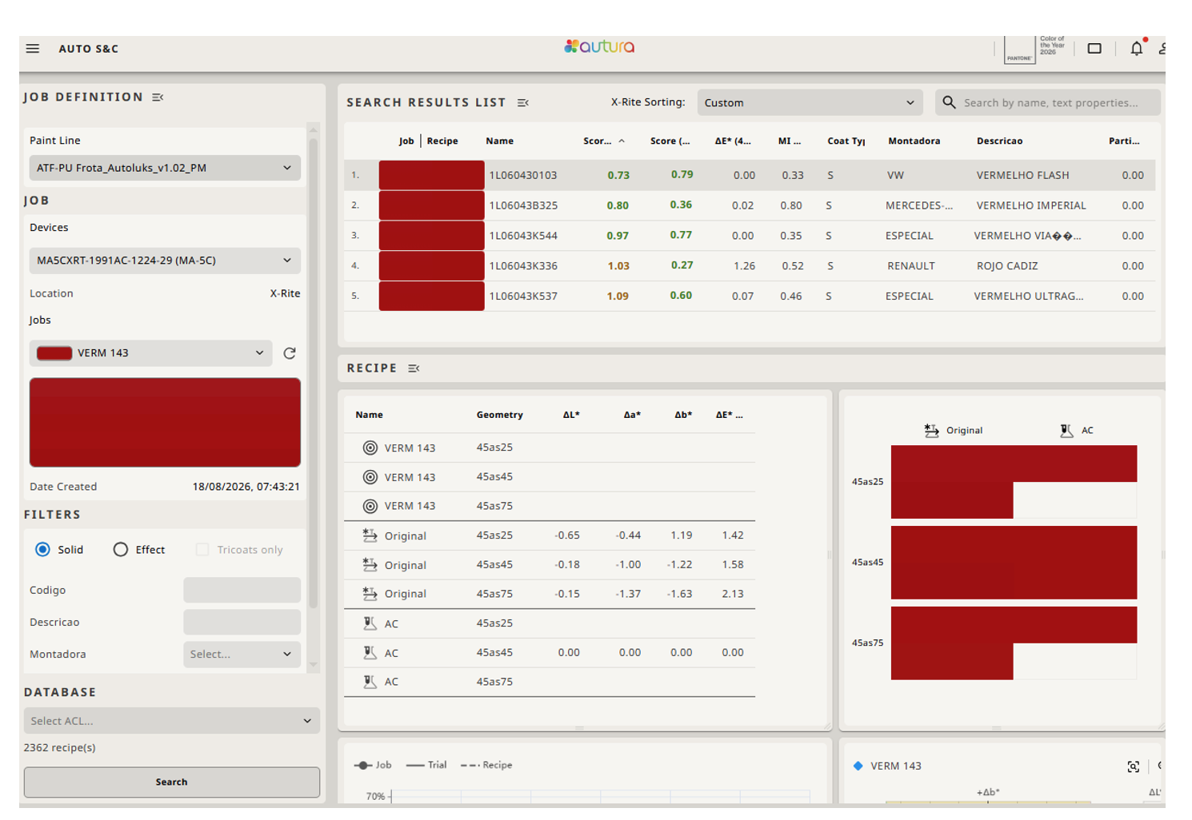
3 – CORES SÓLIDAS
Software Autura

Slide 32
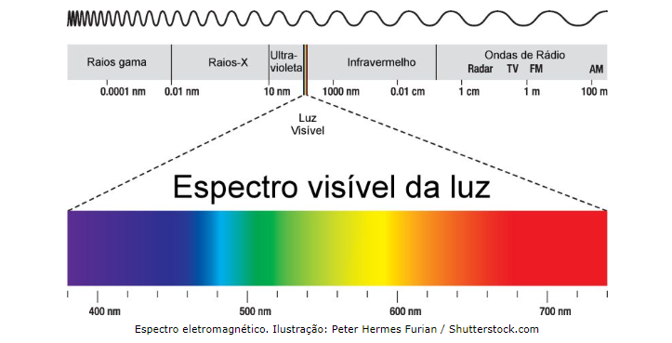
3 – CORES SÓLIDAS
Dicas para avaliação e tingimento
Análise Espectro Eletromagnético

Slide 33
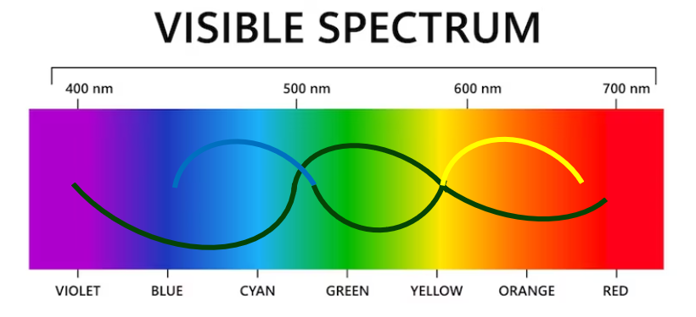
3 – CORES SÓLIDAS
Dicas para avaliação e tingimento
Análise Espectro Eletromagnético - Metameria

Slide 34
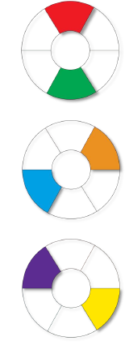
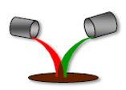
3 – CORES SÓLIDAS
Cores Opostas
Cores postas no círculo se anulam
Cria uma cor escura e suja (Marrom)
Podem causar metameria
Tenha cuidado ao usar cores opostas

Slide 35
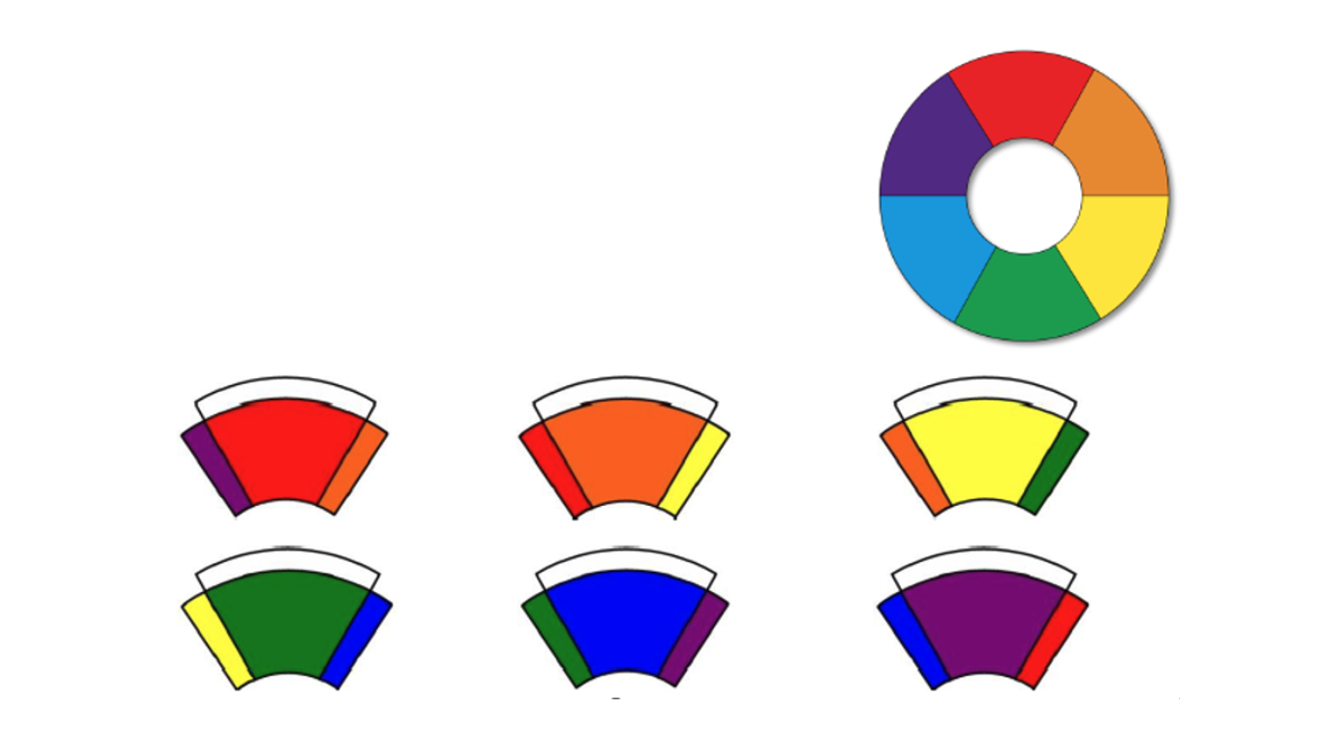
3 – CORES SÓLIDAS
Definindo a direção da cor
Direção de cor é definida pela cor vizinha no circulo de cores.

Slide 36
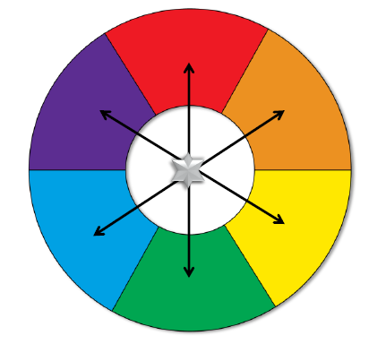
3 – CORES SÓLIDAS
Definindo a direção da cor
Cores do centro/neutras podem ir para qualquer direção.

Slide 37
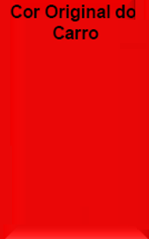
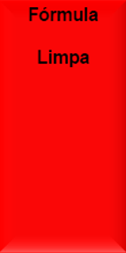
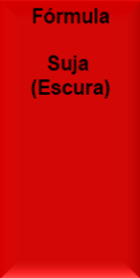
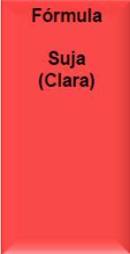
3 – CORES SÓLIDAS
Definindo a pureza de cor
A pureza é a intensidade percebida em uma cor especifica:
Limpa: maior intensidade de cor primária;
Suja: maior intensidade cor secundária

Slide 38
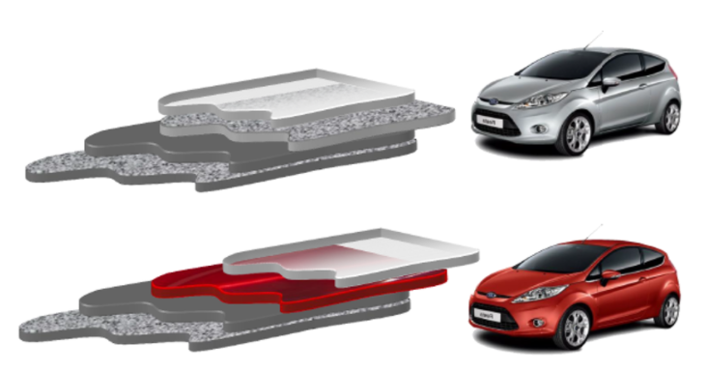
4 – CORES METÁLICAS
Formuladas com pigmentos de efeito (Alumínio)
• Verniz;
Base Metálica;
Primer;
Substrato.

Slide 39
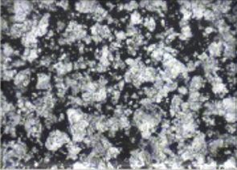
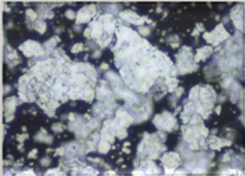
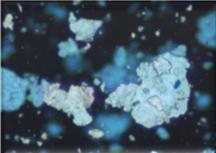
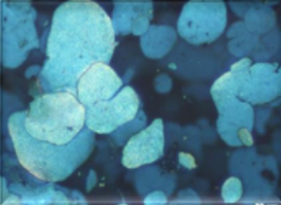
4 – CORES METÁLICAS
As cores metálicas são mais complexas quanto a avaliação e ajuste em relação as cores lisas, devido a pigmentação ser composta por pigmentos opacos ou transparentes, pigmento de alumínio com diversas formas e tamanho de partícula.
Partículas metálicas
Partículas metálicas com azul

Slide 40
4 – CORES METÁLICAS
Composição
Alumínios
• Diferentes tamanhos
• Formas variadas
• Alumínios revertidos
Pérolas
• Diferentes tamanhos
• Formas variadas
• Especiais - Xirallics
Partículas de vidro
• Diferentes tamanhos
• Formas variadas

Slide 41

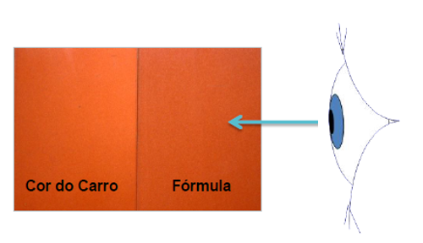


4 – CORES METÁLICAS
Verificando a Frente da cor
No ângulo de 90°:
Grupo de cor;
Direção de cor;
Pureza da cor.

Slide 42
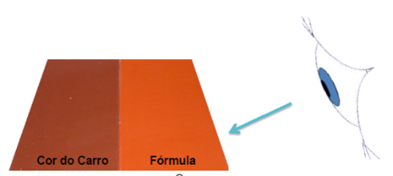

4 – CORES METÁLICAS
Verificar o Ângulo da Cor
Verifique o ângulo em +/-110°
Brilho do ângulo (claro ou escuro);
Presença de cor no ângulo (presença do amarelo)

Slide 43
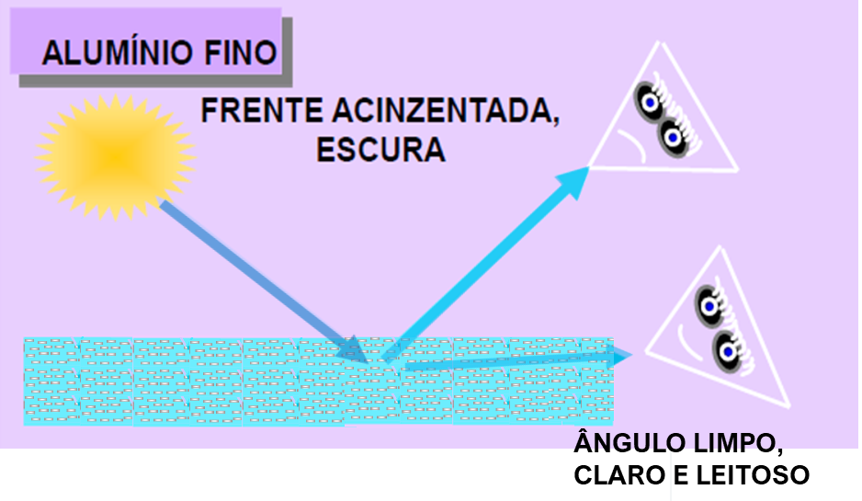
4 – CORES METÁLICAS
Tendência dos alumínios finos
Alumínio Fino, Super Fino, Extra Fino apresentam tonalidade acinzentada,
os alumínio finos clareiam o ângulo e sujam a frente.

Slide 44
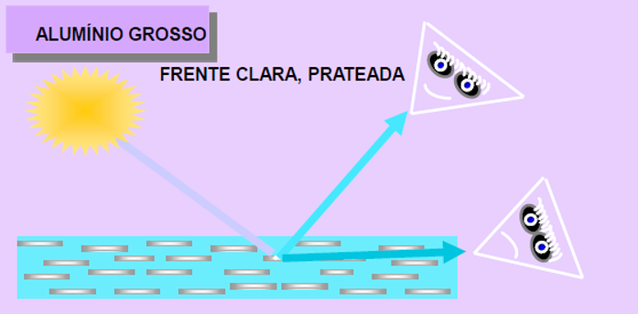
4 – CORES METÁLICAS
Tendência dos Alumínios Graúdo
Alumínio Graúdo, Super Graúdo, Extra Graúdo, são mais brilhantes, clareiam a frente e sujam o ângulo.
ÂNGULO SUJO ESCURO

Slide 45
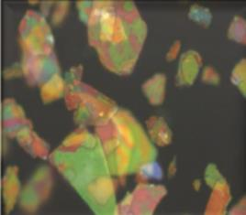




4 – CORES METÁLICAS
Pérolas de efeito, diferente dos demais pigmentos

Slide 46




5 – CORES METÁLICAS/PEROLIZADAS
Cores metálicas/perolizadas são aquelas que apresentam pigmentos de efeito em sua composição (Alumínio/Pérolas)
Cores metálicas e perolizadas.
Cores Perolizadas.

Slide 47



5 – CORES METÁLICAS/PEROLIZADAS
Pigmento Pérola , Partícula de Mica
Refração de luz pelo revestimento de dióxido de titânio.
Partícula de Mica
Revestimento de Dióxido de Titânio

Slide 48

5 – CORES METÁLICAS/PEROLIZADAS
O Efeito do Dióxido de Titânio
Camada (Espessura) do revestimento do Dióxido de Titânio(TiO₂).
• A cada camada obtemos refração de luz diferente;
• A refração de luz determina o efeito da cor.

Slide 49


5 – CORES METÁLICAS/PEROLIZADAS
Efeito visual das bases pérolas
Pérola nas cores:
Grandes quantidades para alterar a cor
Clareia a frente
Maior efeito nas a escuras.
Cores escuras
Mínima alteração no Flip da cor.
O Brilho do Flip permanece escuro.
Cores claras
Mínima alteração na cor, porém muda o tom.

Slide 50

6 – PROCESSO DE CORES
Cores difíceis de reproduzir - Tricoats
Cores Tricoats Candy / Verniz tingido:
• Primeira camada – base sólida, metálica ou perolizada;
• Segunda camada – camada tingida transparente para dar efeito de profundidade na cor;
Cores Tricoats
• Primeira camada – base sólida;
• Segunda camada – camada metálica normalmente perolizada para dar efeito e personalização da cor;

Slide 51




6 – CORES PEROLIZADAS TRICOAT
Sistema de Pintura Três Camadas - 4 exemplos
Cor da base sólida;
Cor do efeito metálico;
Verniz.
Cor da base é metálica;
Cor do efeito perolizado;
Verniz.
Cor da base sólida;
Cor de efeito solido;
Verniz.
Cor da base é metálica;
Cor do efeito é sólido;
Verniz.

Slide 52

6 – CORES PEROLIZADAS TRICOAT
Sistema de pintura três camadas – Avaliação da cor
Aplicar a primeira camada (base) até a cobertura total.
A cor e o ângulo variam conforme a quantidade de passadas do efeito.
Aplicação de 1 até 5 passadas do efeito.

Slide 53

6 – PROCESSO DE CORES TRICOAT
Sistema de Pintura Três Camadas – Tradicional
Aplicar a primeira camada (base) até a cobertura total.
Verniz
Camada de branco perolizado
Camada de cor sólida

Slide 54
6 – CORES PEROLIZADAS TRICOAT
Tingimento no TriCoat
Tingimento da 1ª Camada (Base):
Similar ao da cor sólida;
O ângulo estiver diferente e a granulação da camada de efeito estiver boa;
A alteração na primeira camada será percebida na camada de efeito.
Tingimento da camada de efeito.
Diferença na frente da cor;
Ajustar a granulometria;
Brilho do ângulo ficar mais claro ou escuro;
A camada de efeito interfere na cor.

Slide 55

6 – CORES PEROLIZADAS TRICOAT
Sistema de Pintura Três Camadas – Ajuste de cor na aplicação
Tingimento no Tricoat
Ajustar o leque conforme especificado
Regular a vazão.
Aplicação seca – cor clara.
Aplicação molhada – cor escura.
Na aplicação:
Preparação adequada da peça.
Manutenção dos equipamentos.
Aplicação de acordo com especificação do produto.

Slide 56


6 – CORES PEROLIZADAS TRICOAT
Sistema de Pintura Três Camadas – Ajuste de cor na aplicação
Processos de alongamentos
• Considerar a possibilidade de alongar, para que o retoque e a percepção do desvio de cor não seja notado.

Slide 57


6. Cores Perolizadas TriCoat
6 – CORES PEROLIZADAS TRICOAT
Sistema de pintura três camadas – Ajuste de cor na aplicação
Aplicação do Verniz - 1ª passada
Aplicação do Verniz - 1ª passada
Não aplicar o Verniz até o final da peça.
Aplicação do Verniz - 2ª passada
Aplicação do Verniz - 2ª passada
Aplicar até o final da peça.

Slide 58

7 – DESVIO DE CORES
Parâmetros que influenciam nas cores.

Slide 59
7 – DESVIO DAS CORES
Que parâmetros podem resultar em diferenças de cor durante a aplicação do material nas Montadoras?
Padrão de cor
Tolerâncias
Fornecedores diferentes em localidades diferentes
Tipo de sistema de pintura (Manual ou Automática)
Tipo de verniz e espessura
Espessura da tinta
Poder de cobertura
Primers tingidos

Slide 60

7 – DESVIO DE CORES
Que parâmetros podem resultar em diferenças de cor durante a aplicação do material OEM?
Cores:
Mais clara
Mais escuro
Mais azulado
Mais amarelado

Slide 61

7 – DESVIO DAS CORES
Fornecedores de Tinta OEM
Produção da tinta;
Disponibilidade do pigmento;
Máquinas utilizadas;
Fabricantes diferentes;
Padrão de cor OEM.

Slide 62

7 – DESVIO DAS CORES
Cor do primer
Primer Claro ⬄ Acabamento de baixa cobertura
Iluminante
Cor acabamento correto – ângulo verde

Slide 63

7 – DESVIO DE CORES
Envelhecimento
Parâmetros que afetam a cor
Ano de fabricação
Metamerismo
Reparações anteriores
Intemperismo
Agentes químicos e físicos

Slide 64
7 – DESVIO DAS CORES
Fatores de influência na oficina
Aplicação;
Substrato;
Precisão da pesagem;
Condições climáticas;
Pistola de pulverização;
Ajuste na tinta;
Máquina de tinta.

Slide 65


7 – DESVIO DE CORES
Técnica de aplicação
A qualidade da cor aplicada depende:
Pistola;
Técnica de aplicação
Viscosidade;
Pressão de aplicação;
Temperatura.

Slide 66

7 – DESVIO DAS CORES
Fatores que influenciam na avaliação de cor
A lateral dianteira direita do automóvel branco necessita de ser reparada.
Identifique os erros

Slide 67

7 – DESVIO DE CORES
Fatores que influenciam na avaliação de cor

Slide 68

7 – DESVIO DAS CORES
Fatores que influenciam na avaliação de cor
A magia e a ciência da cor
O bom colorista não é aquele que define que a cor está conforme, mas o que utiliza as ferramentas corretas para comprovar o acerto. Neste curso, transformamos a percepção visual em técnica científica.
Ao aplicar a conferência sob luz correta, pesagem rigorosa e o uso inteligente dos diferentes pigmentos, você elimina os erros comuns e eleva o padrão da oficina. A cor perfeita é invisível aos olhos do cliente.

Slide 69



Suporte ao cliente
SAC 0800 7719998
  Acesso aos diversos conteúdos disponíveis pelo QR Code
Siga a Autoluks nas redes sociais
@AutoluksTintas

